Slide 1
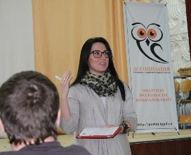
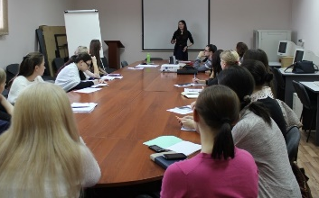
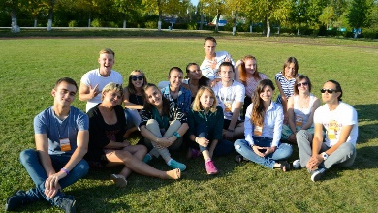
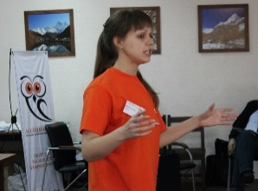
АССОЦИАЦИЯ МОЛОДЫХ ПЕДАГОГОВ
МОЛОДЕЖНЫЕ ПРОФЕССИОНАЛЬНЫЕ ПЕДАГОГИЧЕСКИЕ ИГРЫ
МОЛОДЕЖНЫЕ ПРОФЕССИОНАЛЬНЫЕ ПЕДАГОГИЧЕСКИЕ ИГРЫ

Slide 2
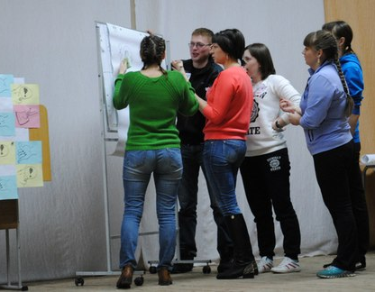
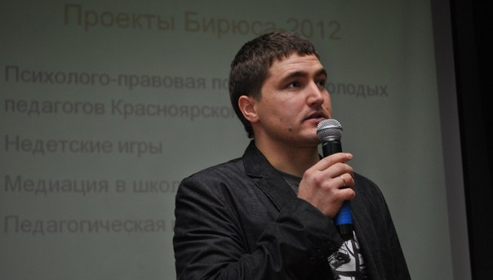
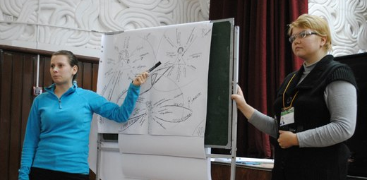
ЧТО МЫ ДЕЛАЕМ?
ИГРАЕМ!
Работа – это то, что человек обязан делать, а Игра – это то, чего он делать не обязан. Поэтому делать искусственные цветы или носить воду в решете есть работа, а сбивать кегли или восходить на Монблан – игра.
Марк Твен

Slide 3
МОЛОДЕЖНЫЕ ПРОФЕССИОНАЛЬНЫЕ ПЕДАГОГИЧЕСКИЕ ИГРЫ
система профессиональных состязаний, направленных на
профессиональное развитие молодых педагогов края.
Аналогии со спортом и искусством
Тренировки и соревнования
Рейтинг
Каждый учебный год – новый сезон
Неограниченное количество участников наборочных
Клубное пространство
Метапредметные компетентности

Slide 4
ЛИГИ - НАПРАВЛЕНИЯ
Критическое мышление
Командодействие
Дизайн-мышление
Режиссирование педагогического вызова
СХЕМА ИГРОВОГО СЕЗОНА
I турнир
ИЮНЬ
ТРЕНИРОВКИ
II турнир
ДЕКАБРЬ
ТРЕНИРОВКИ
III турнир
МАРТ

Slide 5
АССОЦИАЦИЯ МОЛОДЫХ ПЕДАГОГОВ
Организует соревнования. Если кто-то хочет организовать соревнование сам, он связывается с федерацией.
Публикует календарь соревнований.
Занимается разработкой правил — правил игры, правил проведения соревнований.
Подготавливает спортивных судей.
Ведёт рейтинги спортсменов и судей, штрафует провинившихся.
Популяризует спорт.

Slide 6
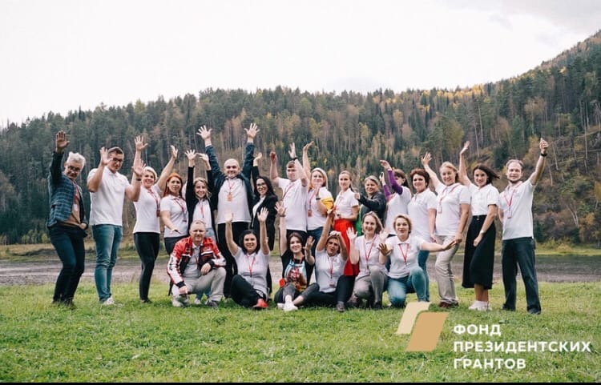
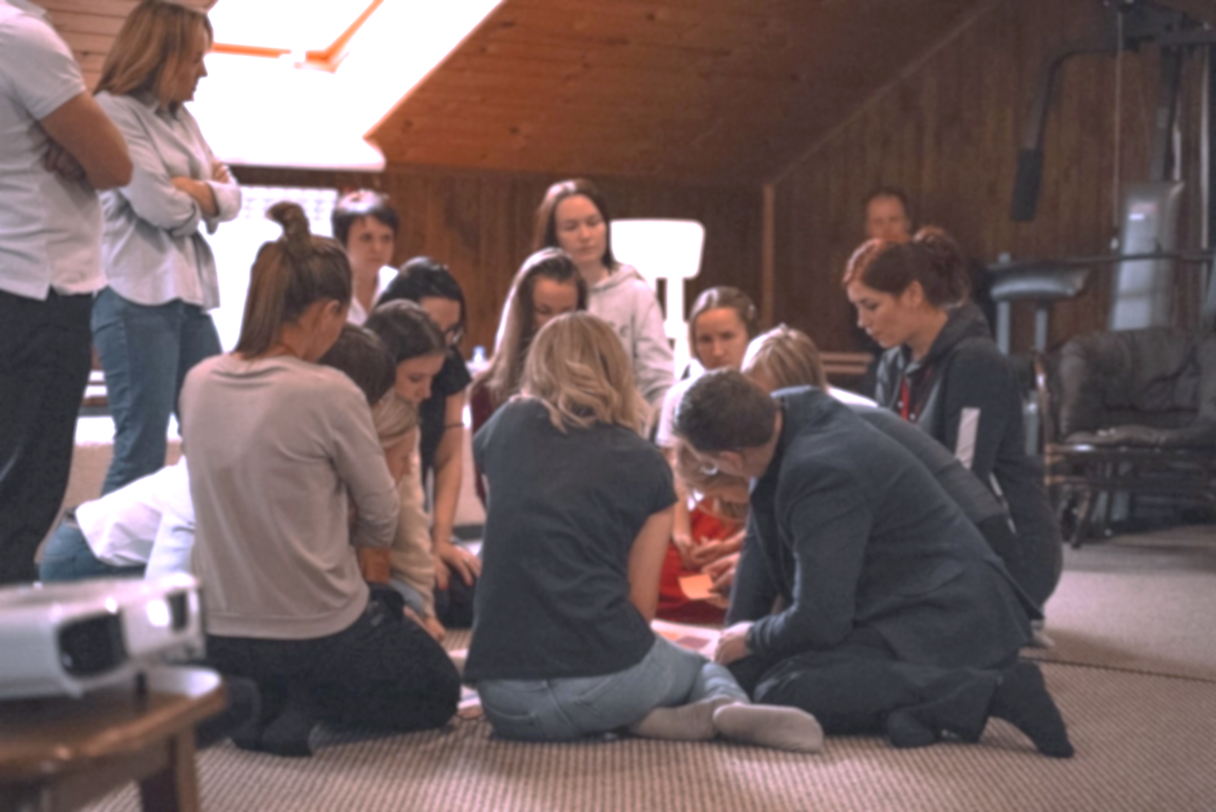
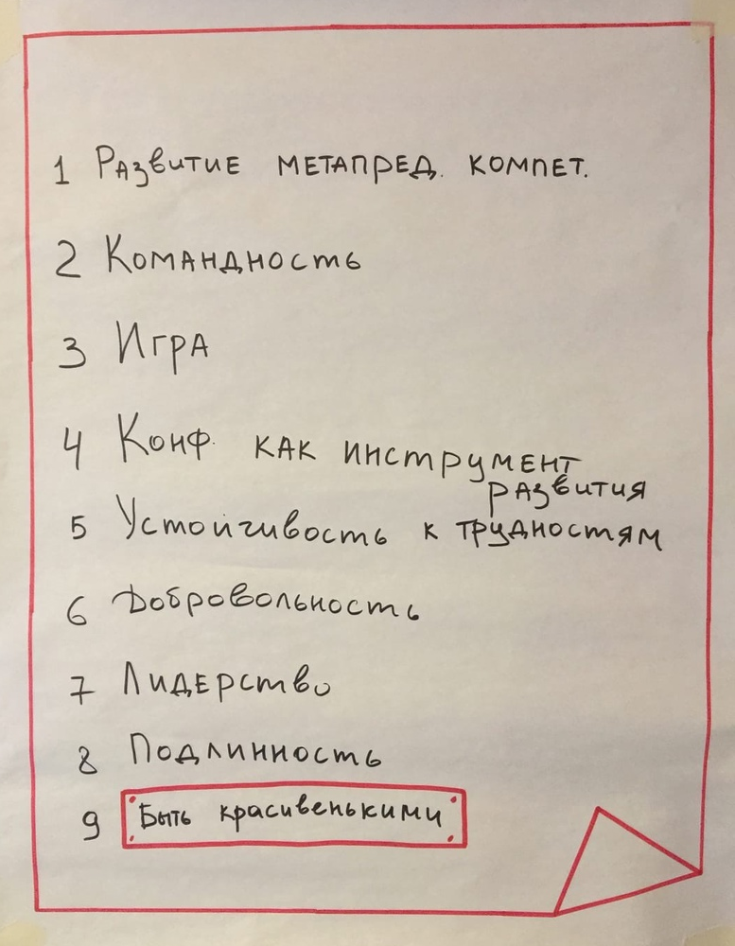
ПЕРВИЧКА: ЖИЗНЬ И ДЕЯТЕЛЬНОСТЬ
Цель: развитие метапредметных компетентностей через тренировки и МППИ на
первом (муниципальном) уровне.
Задачи:
1) Организация жизни и деятельности ПГ по указанным ниже направлениям:
создание ПГ и привлечение новых членов АМП;
разработка и решение организационных вопросов по строительству ПГ;
разработка и реализация примерной программы деятельности ПГ на текущий
учебный год;
организация тренировок (не менее 9-ти в год) и пробных состязаний;
сбор членских взносов.
2) Подготовка членов ПГ АМП к турнирам МППИ (окружные и краевые).
3) Подготовка членов ПГ АМП к Школе тренеров
ФУТБОЛЬНЫЙ СПОРТИВНЫЙ КЛУБ
Субъекты:
Члены клуба - игроки
Тренерская команда
Директор
Молодежная академия (юниорская лига)
Деятельность:
Тренировки
Соревнования
Привлечение новых игроков
Развитие тренерского и менеджерского штаба
Отношения с партнерами
PR
Финансовая деятельность
Культура:
Интересы
Ценности
Нормы
Традиции
Герб, гимн, флаг
Инфраструктура
Стадион (зал)
Оборудование
Инвентарь
Сайт и соц. сети

Slide 7
ЧТО ДАЕТ ЧЛЕНСТВО В АССОЦИАЦИИ?
?
ПРАВА
ОБЯЗАННОСТИ
участие в управлении АМП ;
участие в рейтинге на турнирах;
возможность стать тренером АМП;
участвовать от имени АМП в мероприятиях третьих сторон;
участвовать в организации и проведении МППИ, вебинарах, и семинарах АМП, образовательных мероприятиях;
представлять АМП на конференциях, форумах, семинарах, съездах в качестве участника и в качестве докладчиков;
участвовать в разработках и публикациях методических и научных материалов;
проводить научные исследования в рамках тематики АМП и МППИ от имени АМП;
получать поддержку в форме консультаций, рецензий, рекомендаций от экспертов образования;
получать иную поддержку.
разделять ценности АМП;
принимать активное участие в деятельности;
внести вступительный взнос;
выплачивать членские взносы в размере, установленном Конференцией АМП;
своевременно в согласованные сроки подавать информацию о себе для статистического учета.

Slide 8
НАШИ КОНТАКТЫ
https://www.ampkrsk.com/
https://vk.com/pedagogi_amp
ampkrsk
ampkrsk@ya.ru
89504298677

